Slide 1

הפעילות המרכזית של משרד התחבורה בתחום תכנון התחבורה
הוועדה המשותפת לוועדת החוקה, חוק ומשפט ולוועדה המיוחדת לדיון בהצ"ח פינוי ובינוי (פיצויים) (תיקון מס' 4) (פינוי בשל סירוב בלתי סביר) מ/1023
דצמבר 2017

Slide 2

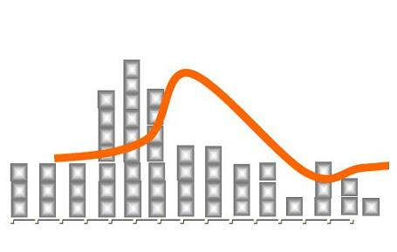
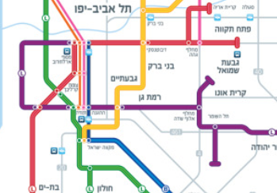



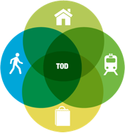


דגשים ועקרונות

Slide 3
יעדים מרכזיים בתכניות המשרד
יעד התכנית | מדד
40% PT Share | פיצול: אחוז נסיעות בתח"צ במטרופולינים ובפרוזדורים הראשיים
20%- Vkm | הפחתת השימוש ברכב פרטי ביחס להמשך המגמות ב 2015
70% of population | נגישות: אחוז אוכלוסיה בטווח 45 דקות נסיעה ממרכז המטרופולין הקרוב
30% of trips | תחבורה בת קיימא: הגדלת שימוש באמצעים לא מוטוריים בערים
30% Increase | הגדלת היצע התחבורה הציבורית

Slide 4
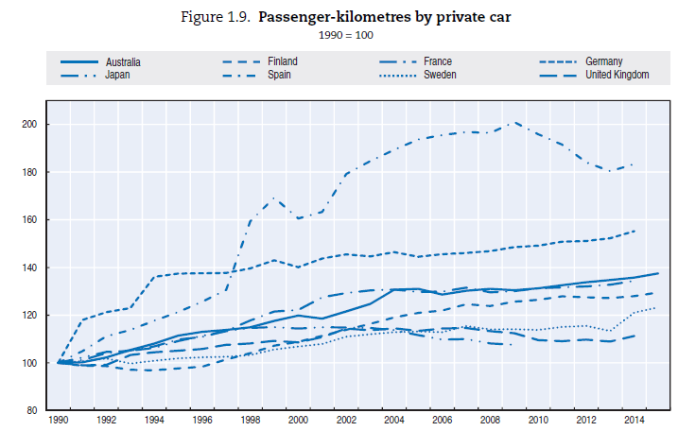
מגמות בעולם
source: OECD data, 2017

Slide 5
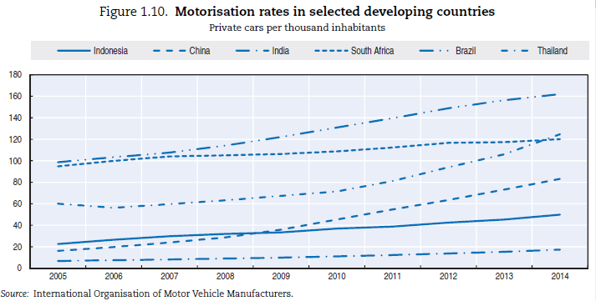
מגמות בעולם
source: OECD data, 2017

Slide 6
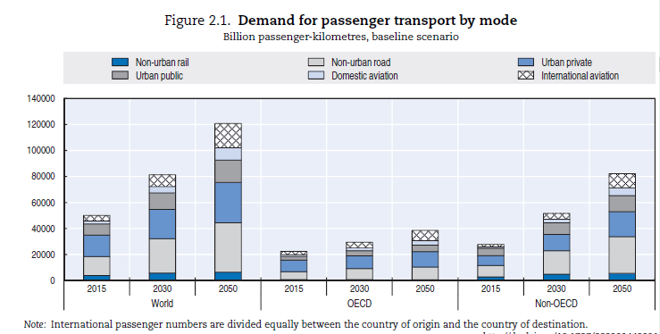
מגמות בעולם
source: OECD data, 2017

Slide 7
תרחישי עסקים כרגיל

Slide 8
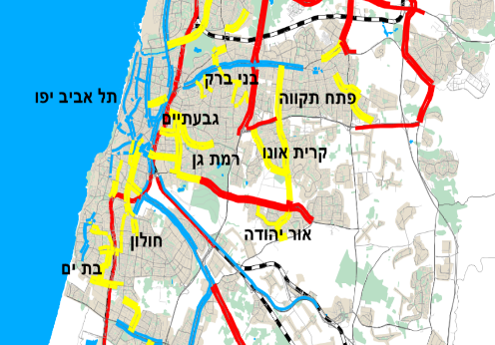
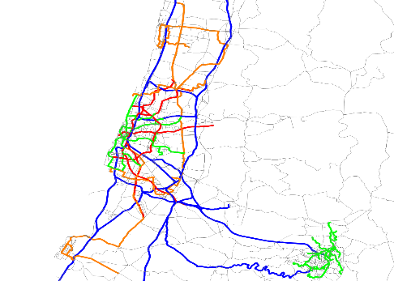
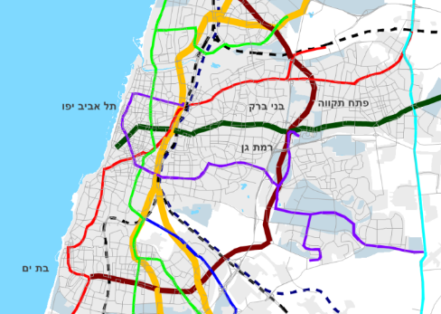




צעדים עיקריים למימוש – היצע
20%-12%

Slide 9



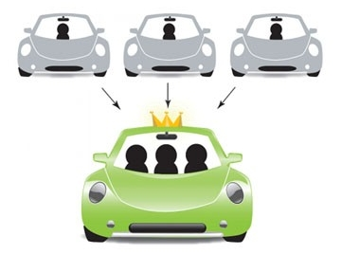

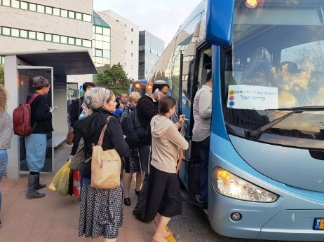




צעדים עיקריים למימוש – ביקוש

Slide 10
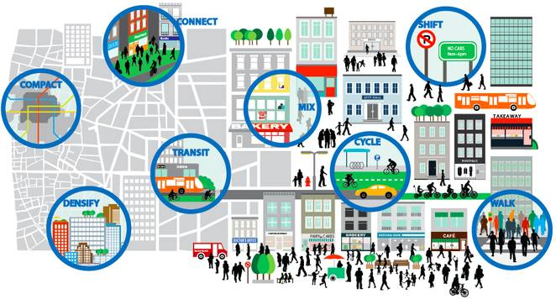

צעדים עיקריים למימוש – צמצום במקור

Slide 11
חסמים מרכזיים במימוש ההיצע
תוצאות בטווח זמן מיידי -
תשתיות תומכות תח"צ – מסופים = NIMBI
מחסור בנהגים
תוצאות בטווח הזמן הארוך -
הטמעת צרכים תחבורתיים בתכניות סטטוטוריות
תכנון עירוני בר קיימא (עירוב שימושים, צפיפות, גריד)

Slide 12
הפעילות המרכזית של משרד התחבורה בתחום תכנון התחבורה
הוועדה המשותפת לוועדת החוקה, חוק ומשפט ולוועדה המיוחדת לדיון בהצ"ח פינוי ובינוי (פיצויים) (תיקון מס' 4) (פינוי בשל סירוב בלתי סביר) מ/1023
דצמבר 2017

